Slide 1
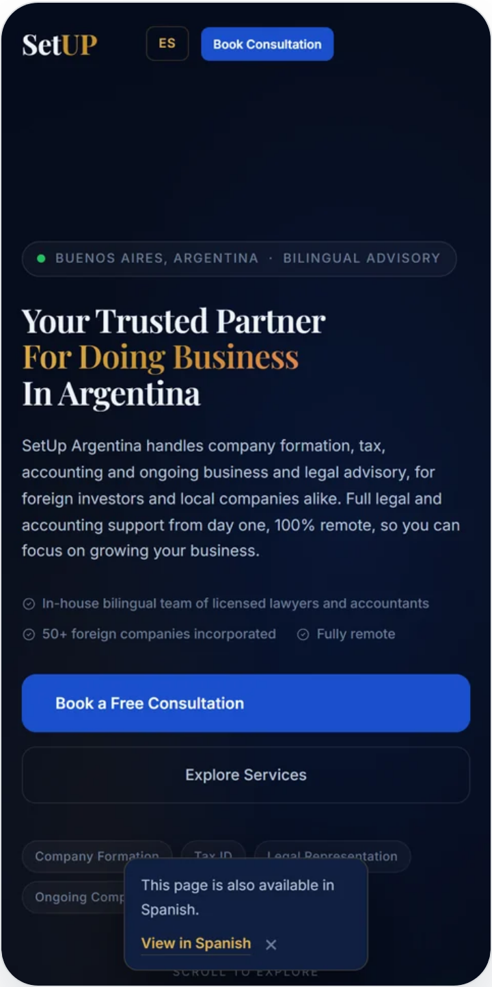

¿Por qué un
estudio argentino
tiene la web
en inglés?
DESLIZÁ →

Slide 2

CASO REAL · SETUP ARGENTINA
Porque sus
clientes están
afuera.
Arma empresas en Argentina para inversores del exterior. Por eso la web arranca en inglés, y por eso los anuncios de Google apuntan a Estados Unidos.
DESLIZÁ →

Slide 3
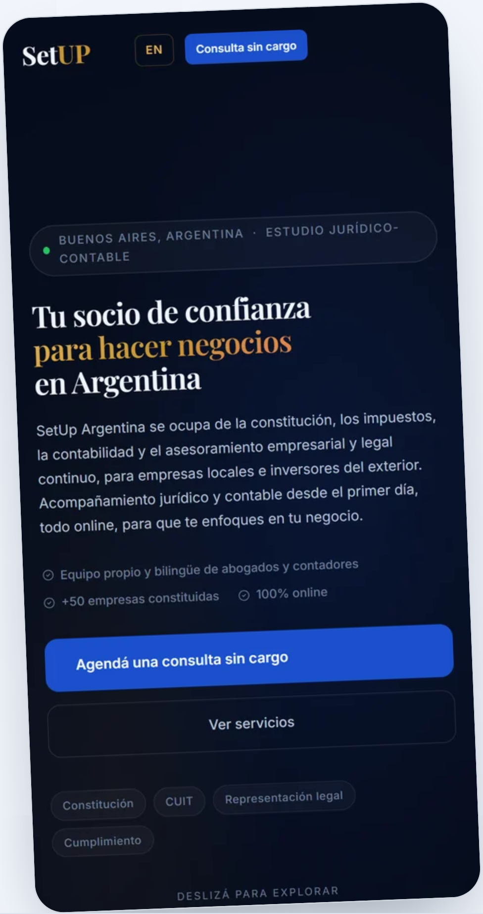

QUÉ CONSTRUIMOS
La misma web, en español
A un toque desde el botón de arriba, para los clientes de acá.
Cada idioma con su dirección
El inglés en la principal y el español en /es/, cada uno por separado.
Un blog para sus propias notas
Las escribe él; nosotros armamos el lugar para publicarlas.
DESLIZÁ →

Slide 4
Tu web tiene que
hablar el idioma de
quien te compra.
Te hacemos la demo gratis en 72 hs

